Slide 1
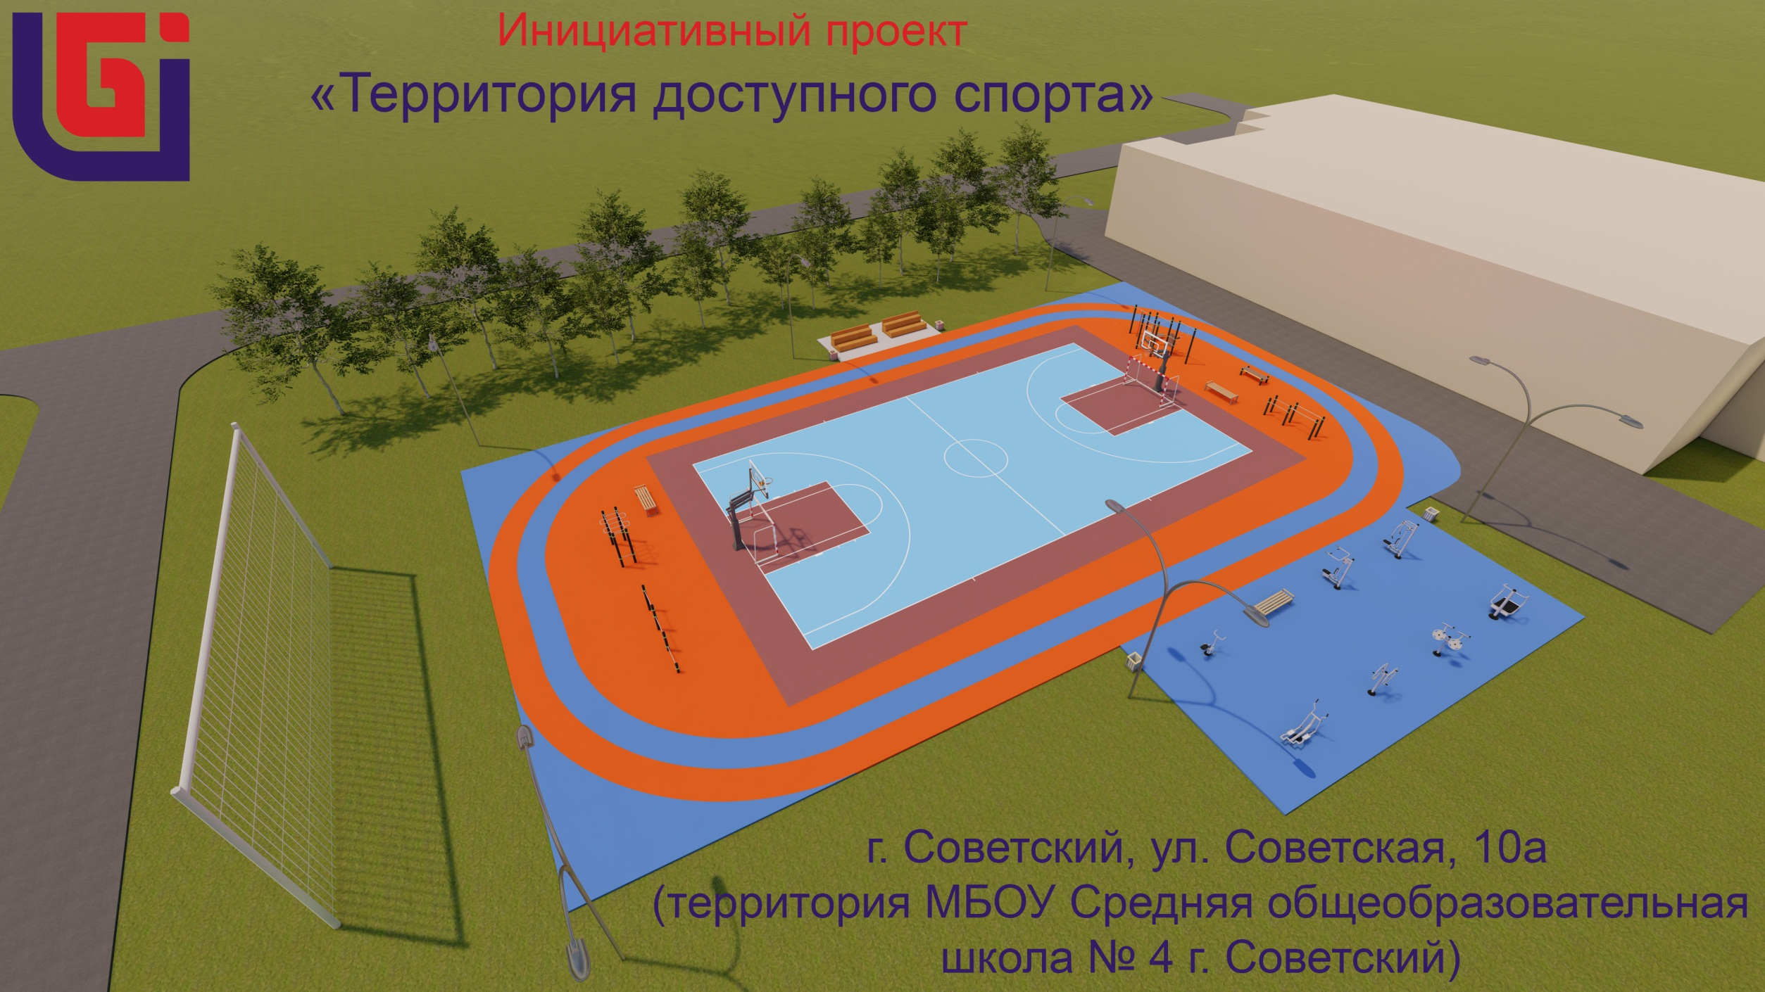
Отчет администрации Советского района
об итогах реализации инициативного проекта «Территория доступного спорта»
Инициативный проект реализован на территории
МБОУ Средняя общеобразовательная школа № 4 г. Советский
Ханты-Мансийский автономный округ – Югра, Советский район, г. Советский, ул. Советская, 10а
2024 г.

Slide 2
Общая стоимость инициативного проекта «Территория доступного спорта»
Общая стоимость - 13 624 687,12
Окружной бюджет – 9 537 280,98
Местный бюджет – 3 668 644,50
Инициативные платежи – 418 761,60

Slide 3
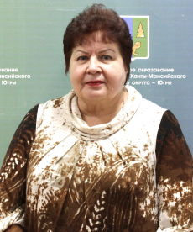
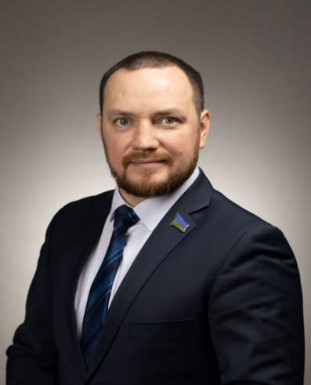
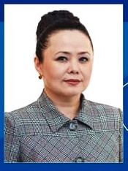
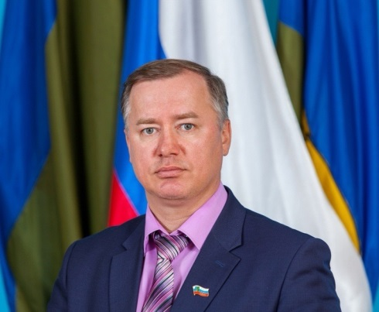
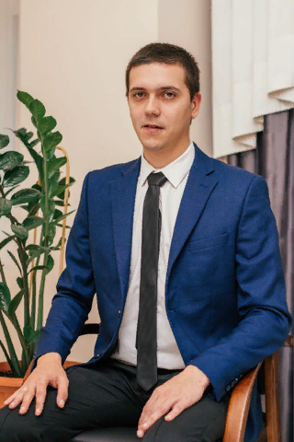
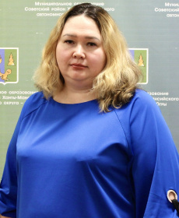
Инициативная группа проекта «Территория доступного спорта»
Ковалева Людмила Михайловна, председатель Советской районной общественной организации Всероссийского общества инвалидов
Жуков Василий Михайлович,
тренер-преподаватель по боксу, представитель родительской общественности, депутат Думы Ханты-Мансийского автономного округа – Югры VI созыва.
Бикташева Эндже Амиряновна, директор муниципального бюджетного учреждения культуры «Межпоселенческая библиотека Советского района»
Васянин Олег Николаевич,
депутат Думы Советского района
6 созыва
Смирнова Марина Евгеньевна, председатель Общественного совета Советского района
Федоров Антон Дмитриевич,
тренер-преподаватель, представитель родительской общественности

Slide 4
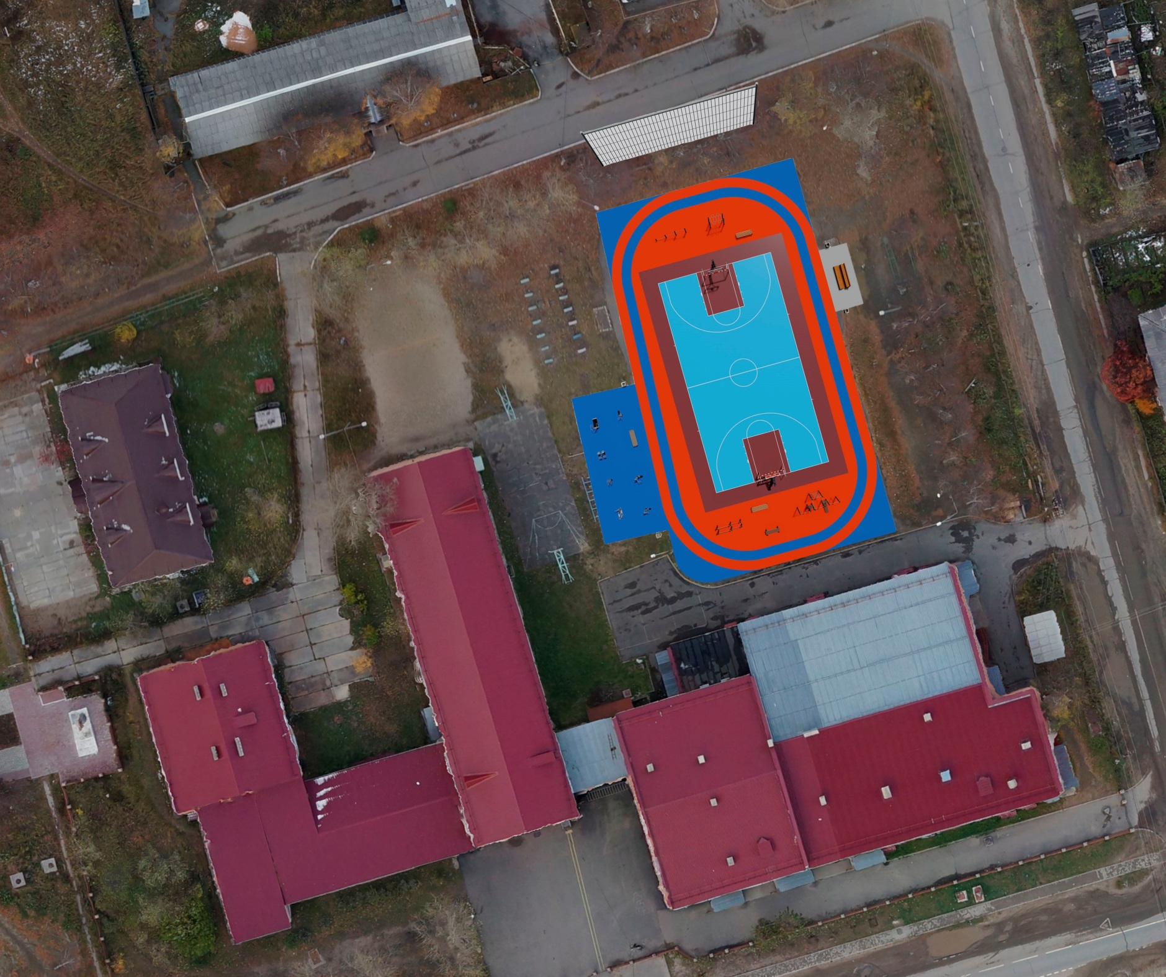
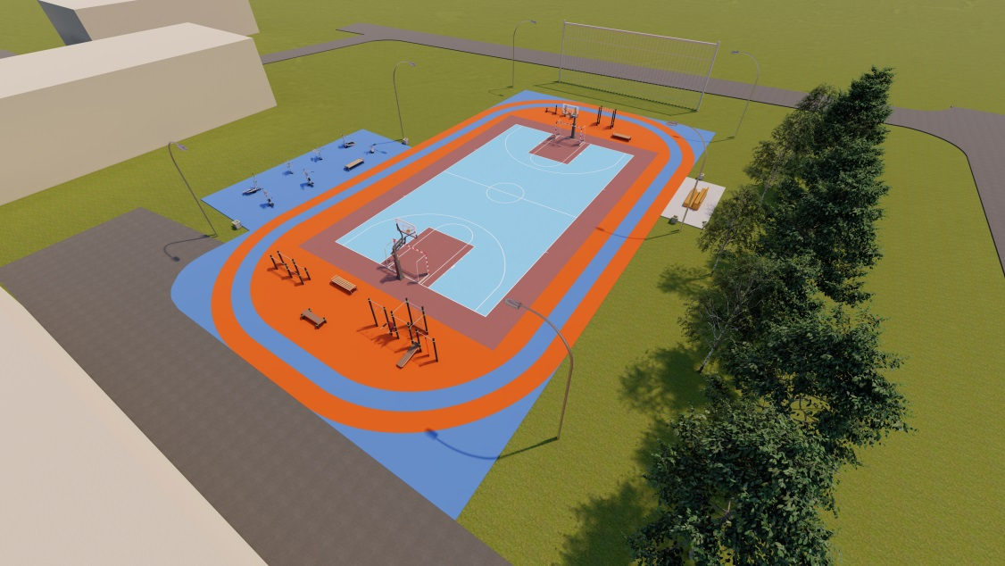
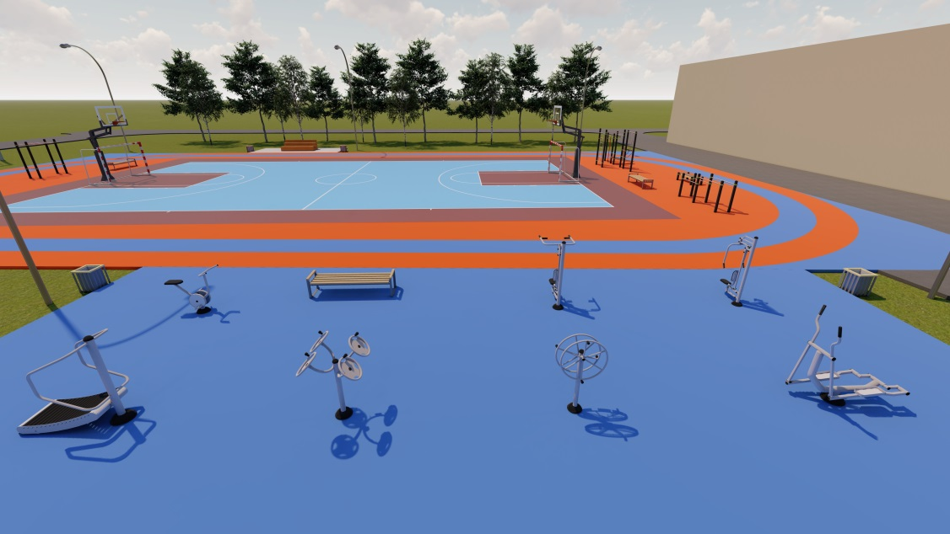
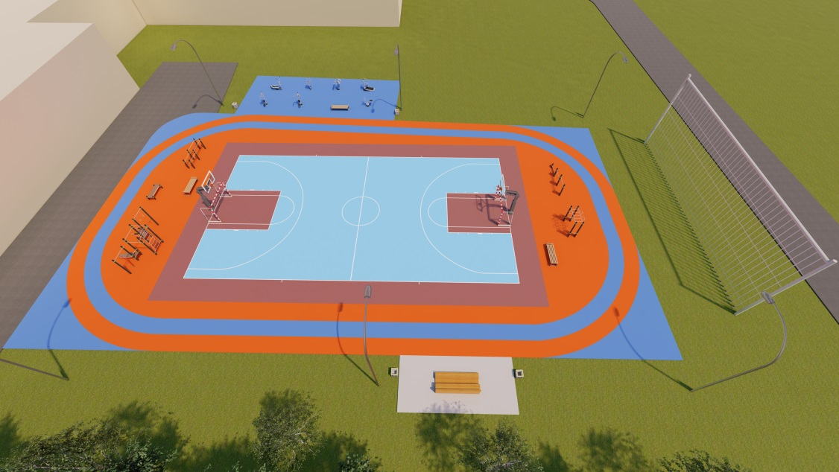
Инициативный проект «Территория доступного спорта»
Вовлек жителей в активную общественную деятельность, посредством их участия в реализации инициативного проекта.
Реализация проекта позволит качественно осуществлять образовательный процесс в области физической культуры и спорта для 788 обучающихся школы (в том числе для 143 обучающихся с ограниченными возможностями здоровья и детей-инвалидов), а также создаст условия для проведения спортивных и досуговых мероприятий.
Также решится проблема развития адаптивного спорта и подготовки к соревнованиям на региональном уровне.

Slide 5
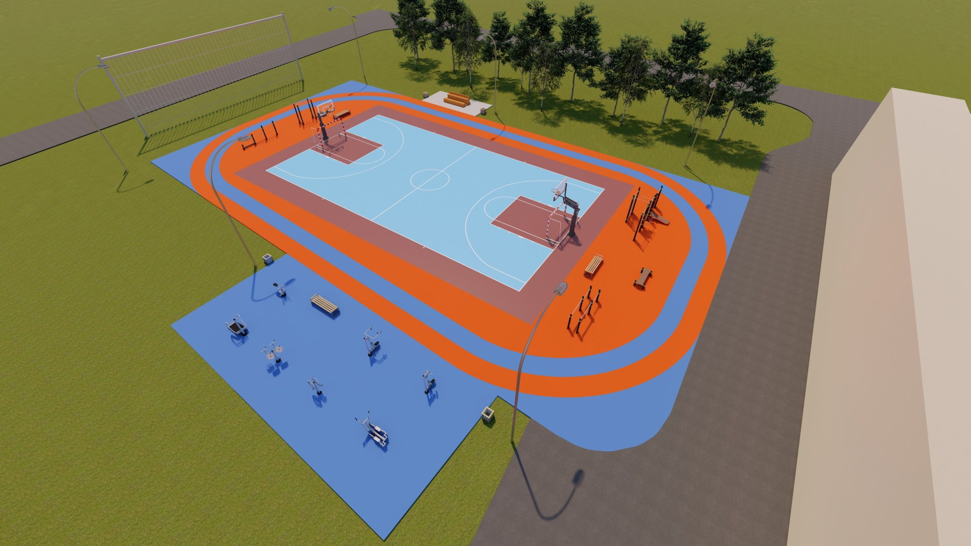
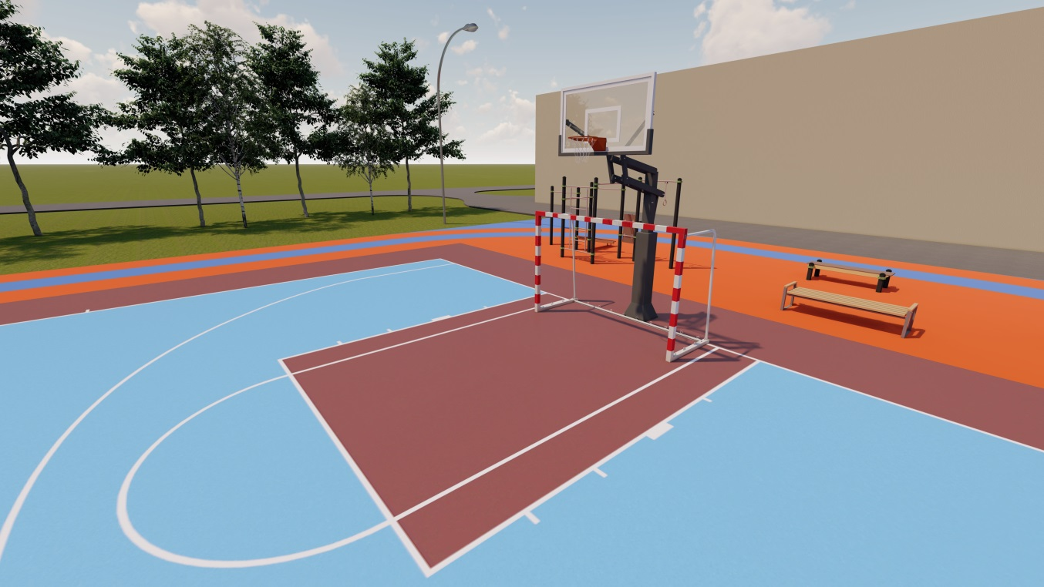
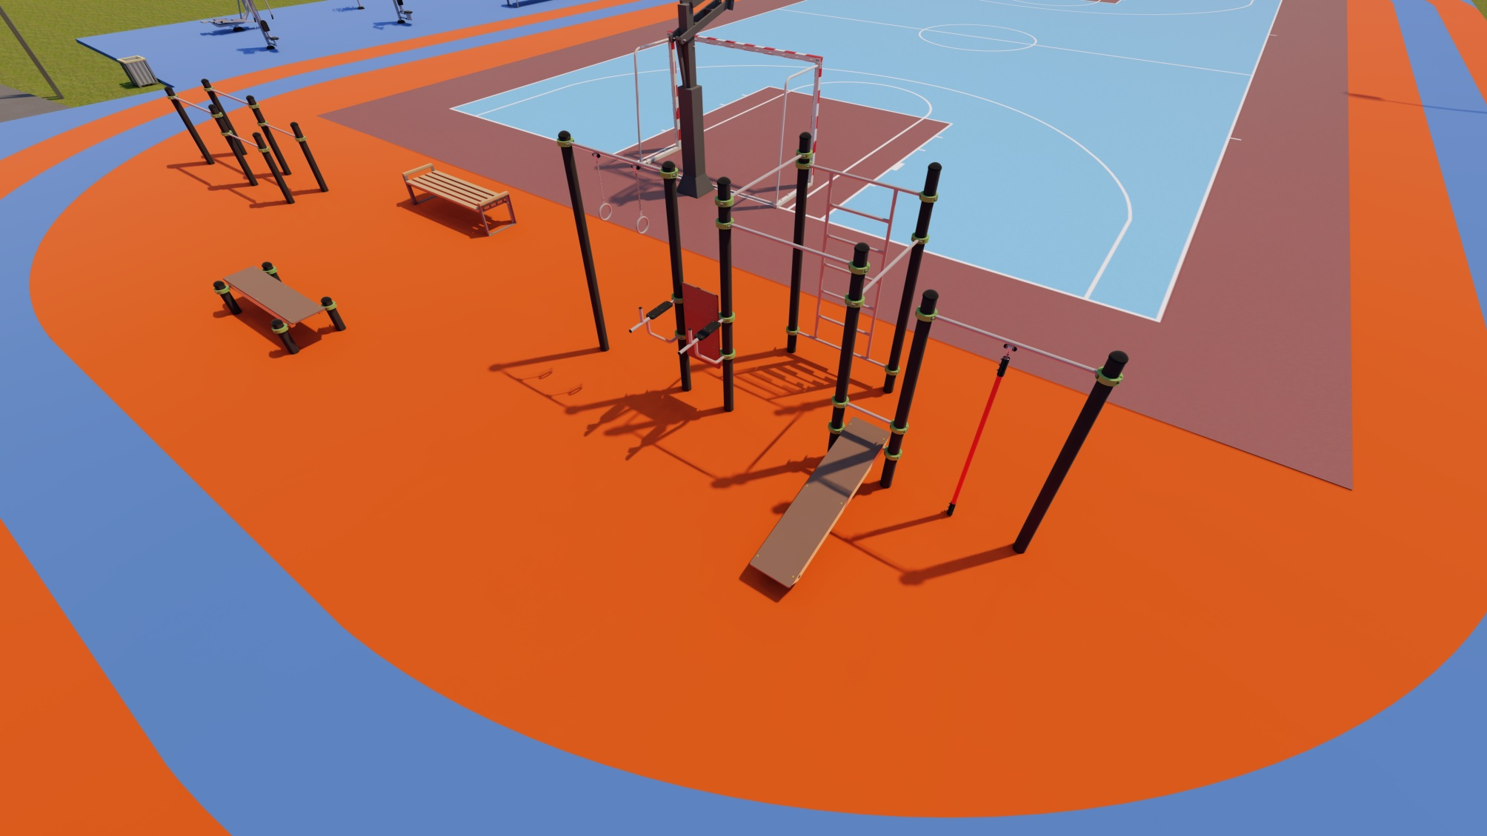
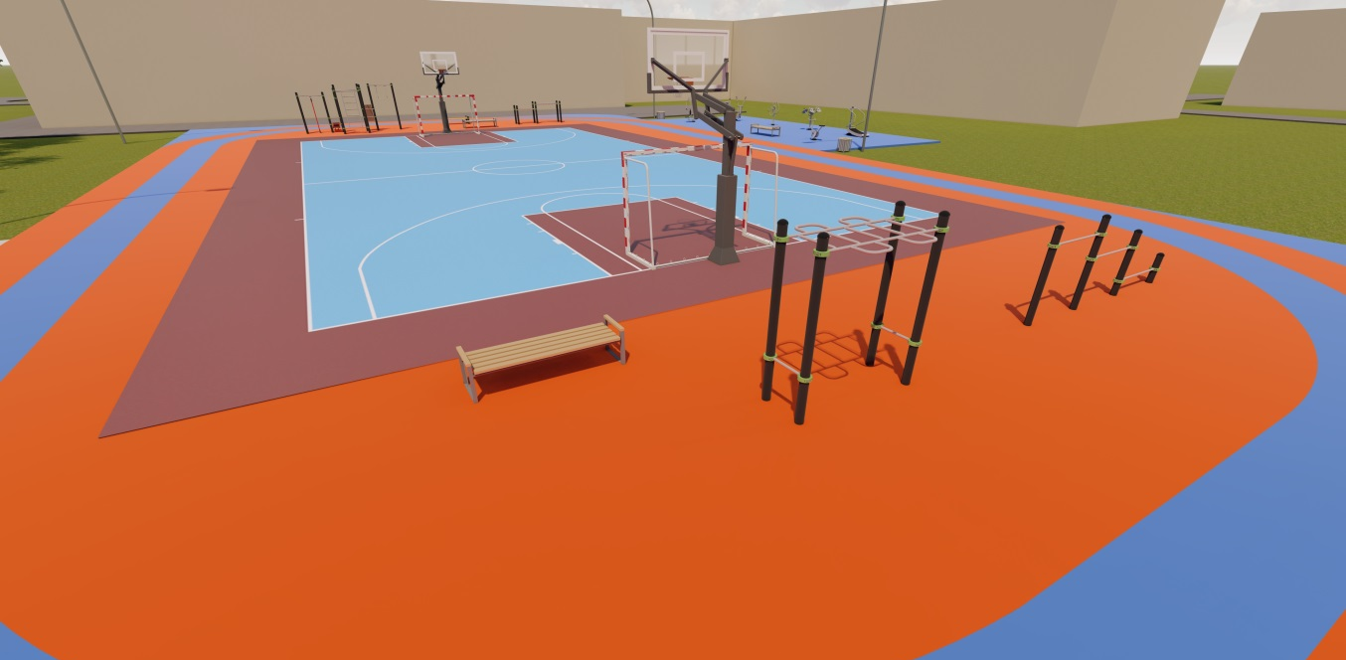
Визуализации основных проектных решений

Slide 6
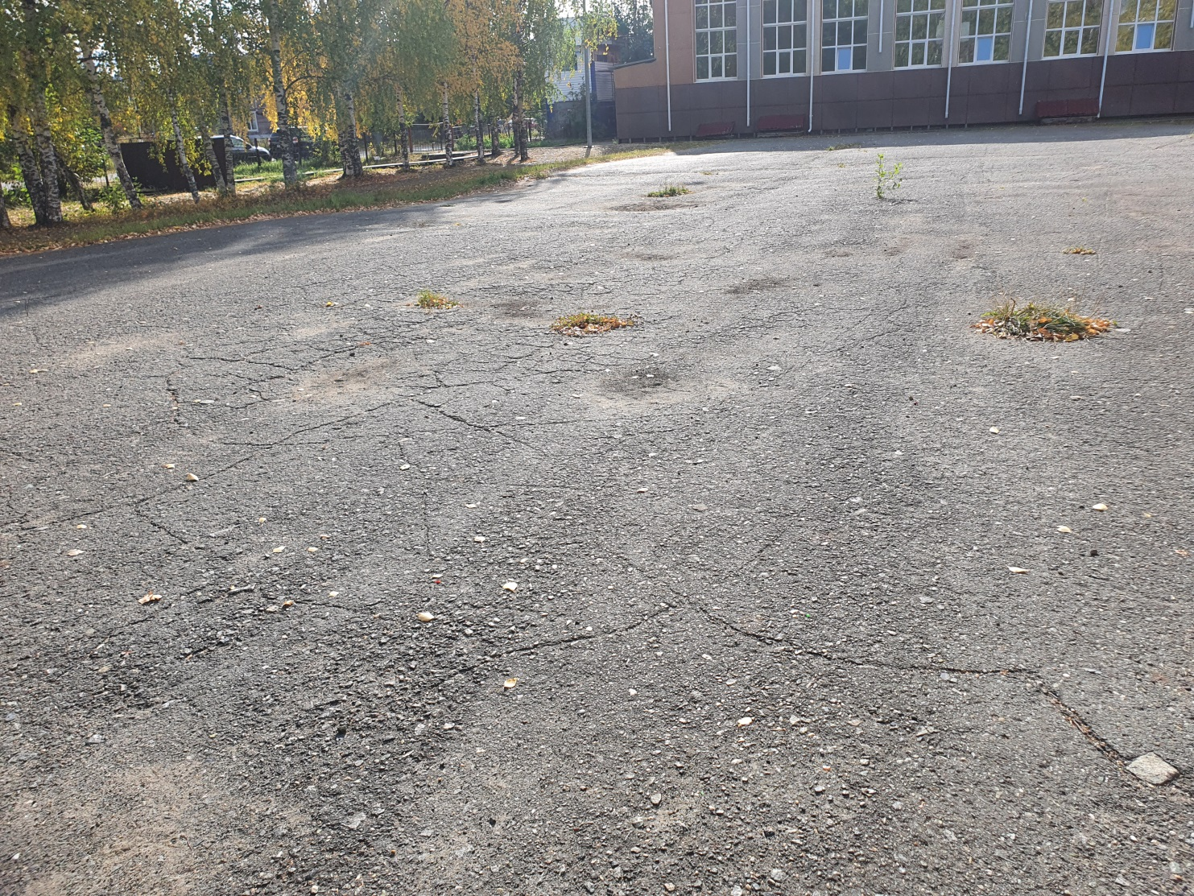
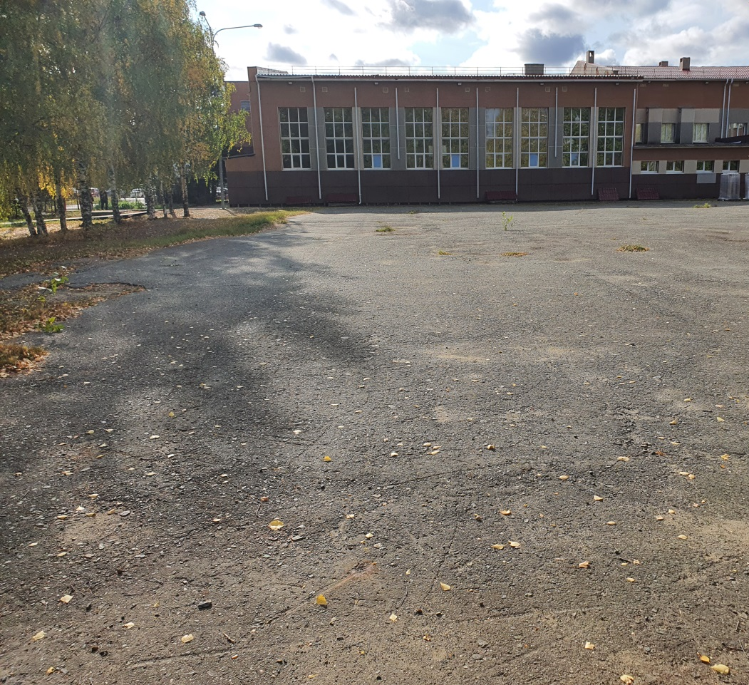
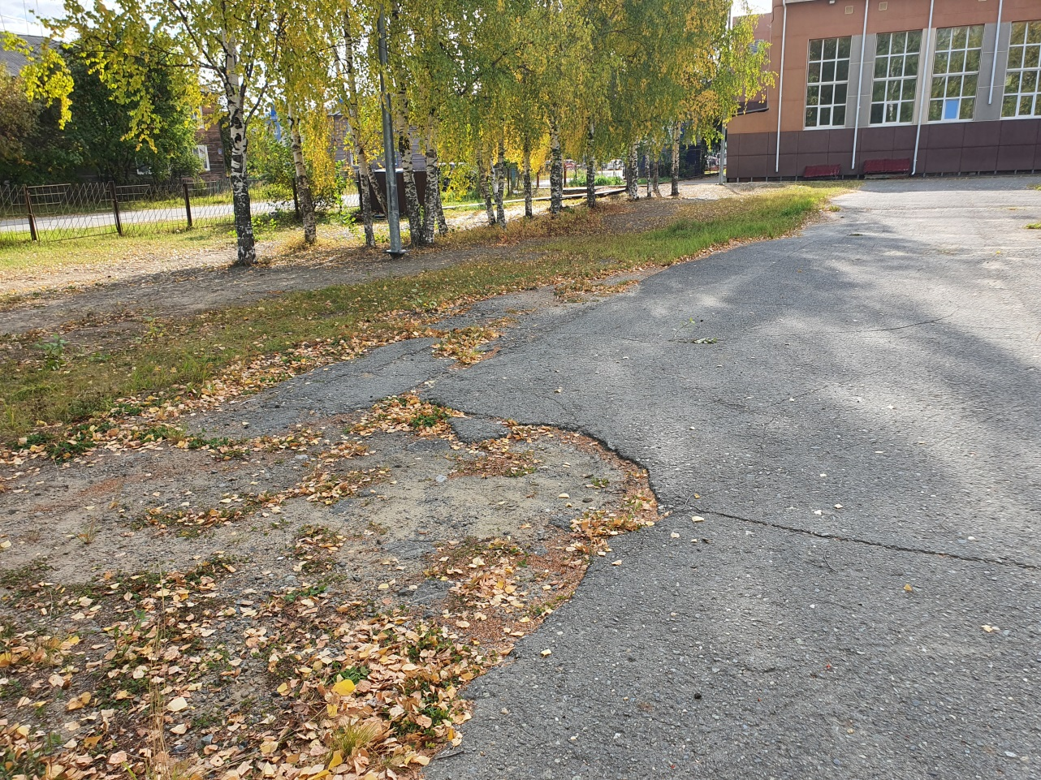
Фотографии до реализации инициативного проекта

Slide 7
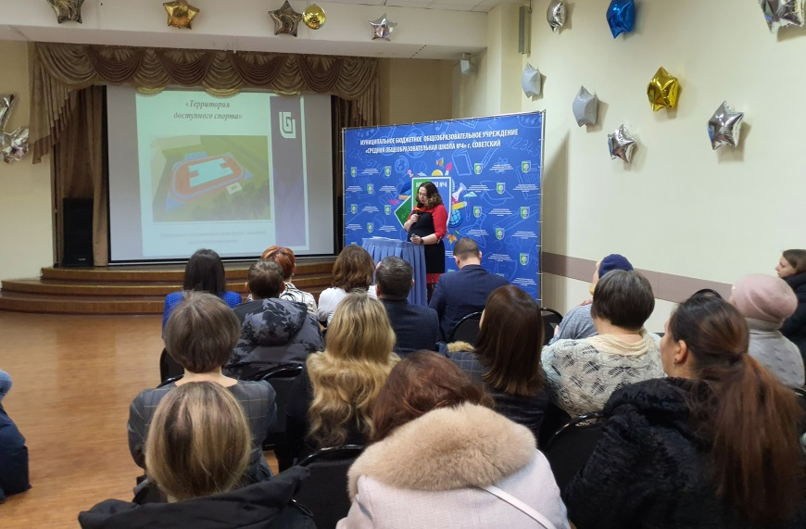
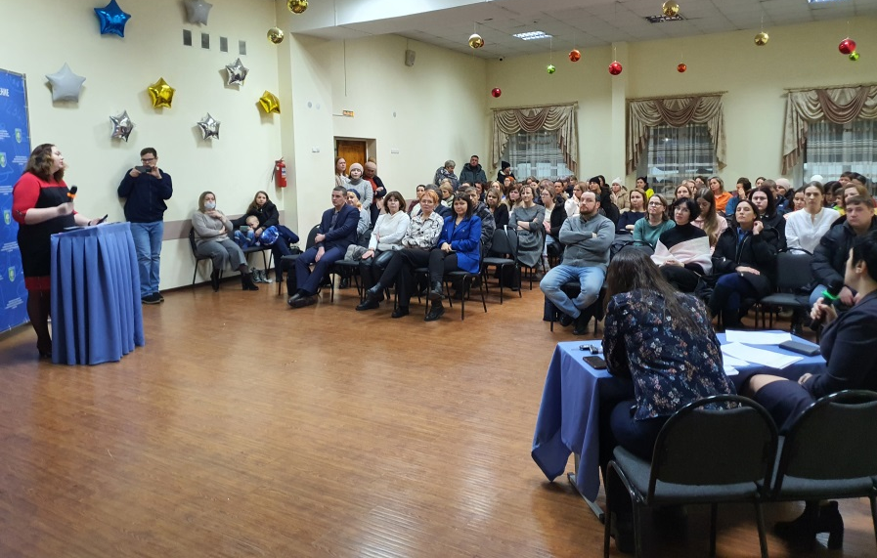
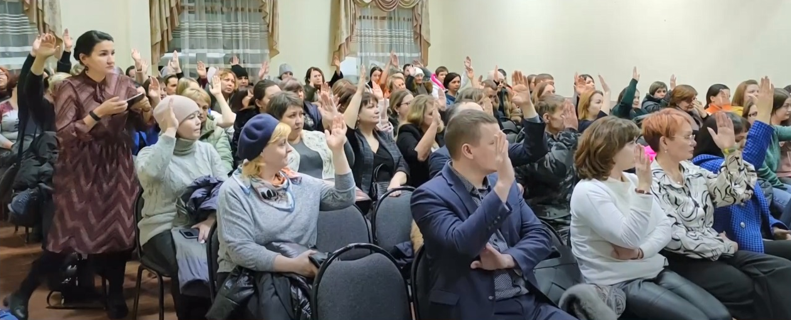
Поддержка инициативного проекта «Территория доступного спорта»
Инициативный проект поддерживают:
Жители городского поселения Советский;
Коллектив МБОУ Средняя общеобразовательная школа № 4 г. Советский;
Коллектив МАДОУ д/с «Тополек»;
Коллектив МАУ ДО «Спортивная школа Советского района»;
Местная общественная организация «Федерация бокса Советского района»;
БУ «Советский политехнический колледж»;
Советское местное отделение Всероссийской общественной организации «Молодая Гвардия Единой России»;
ООО «ЛИДЕР ГРУПП»;
ООО «ГЕОСЕРВИС-Югра»;
ТСЖ «50 лет Пионерии 2»;
МБУК «Советский районный центр культуры и досуга «Сибирь»;
АНО «Открытая среда».

Slide 8
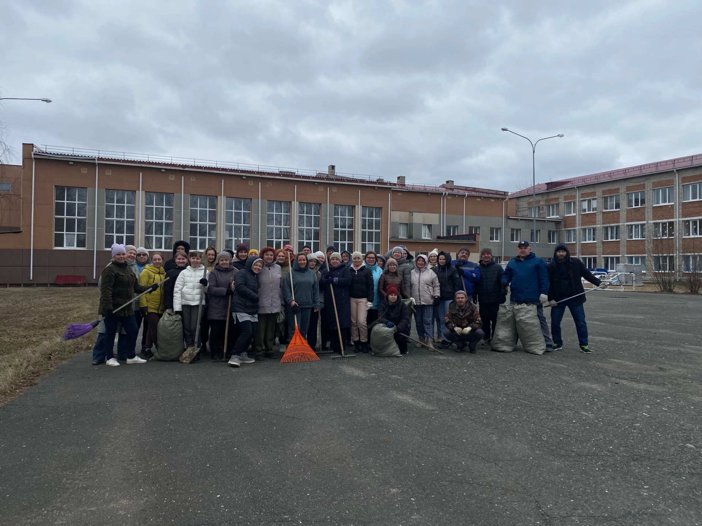
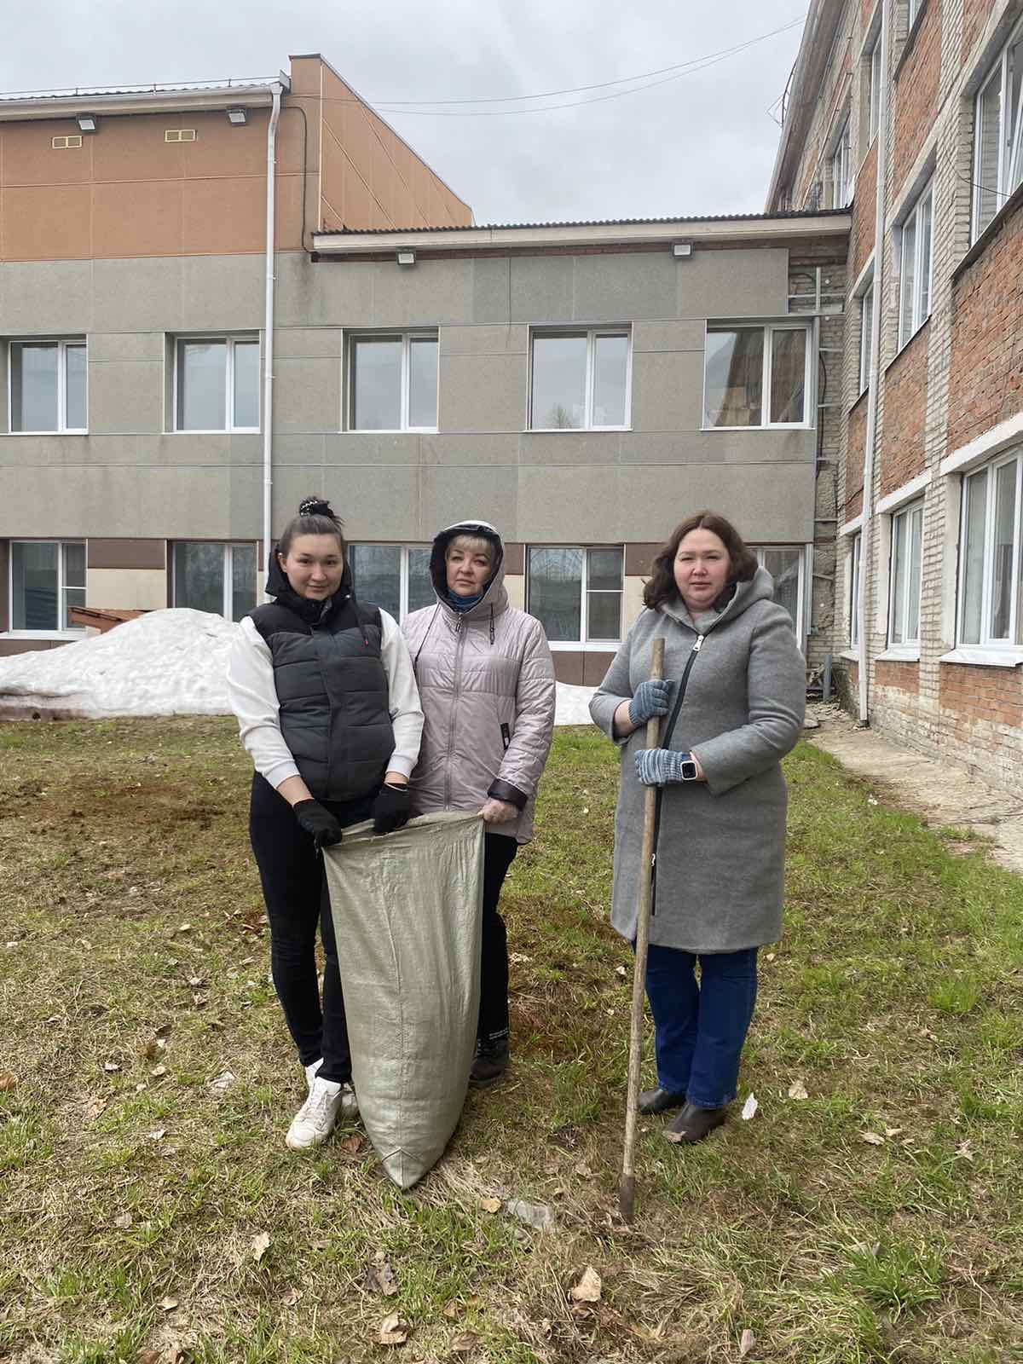
I этап реализации инициативного проекта (подготовка территории)
16 мая 2024 года «Субботник»,
в котором приняли участие сотрудники МБОУСОШ№4 г. Советский

Slide 9
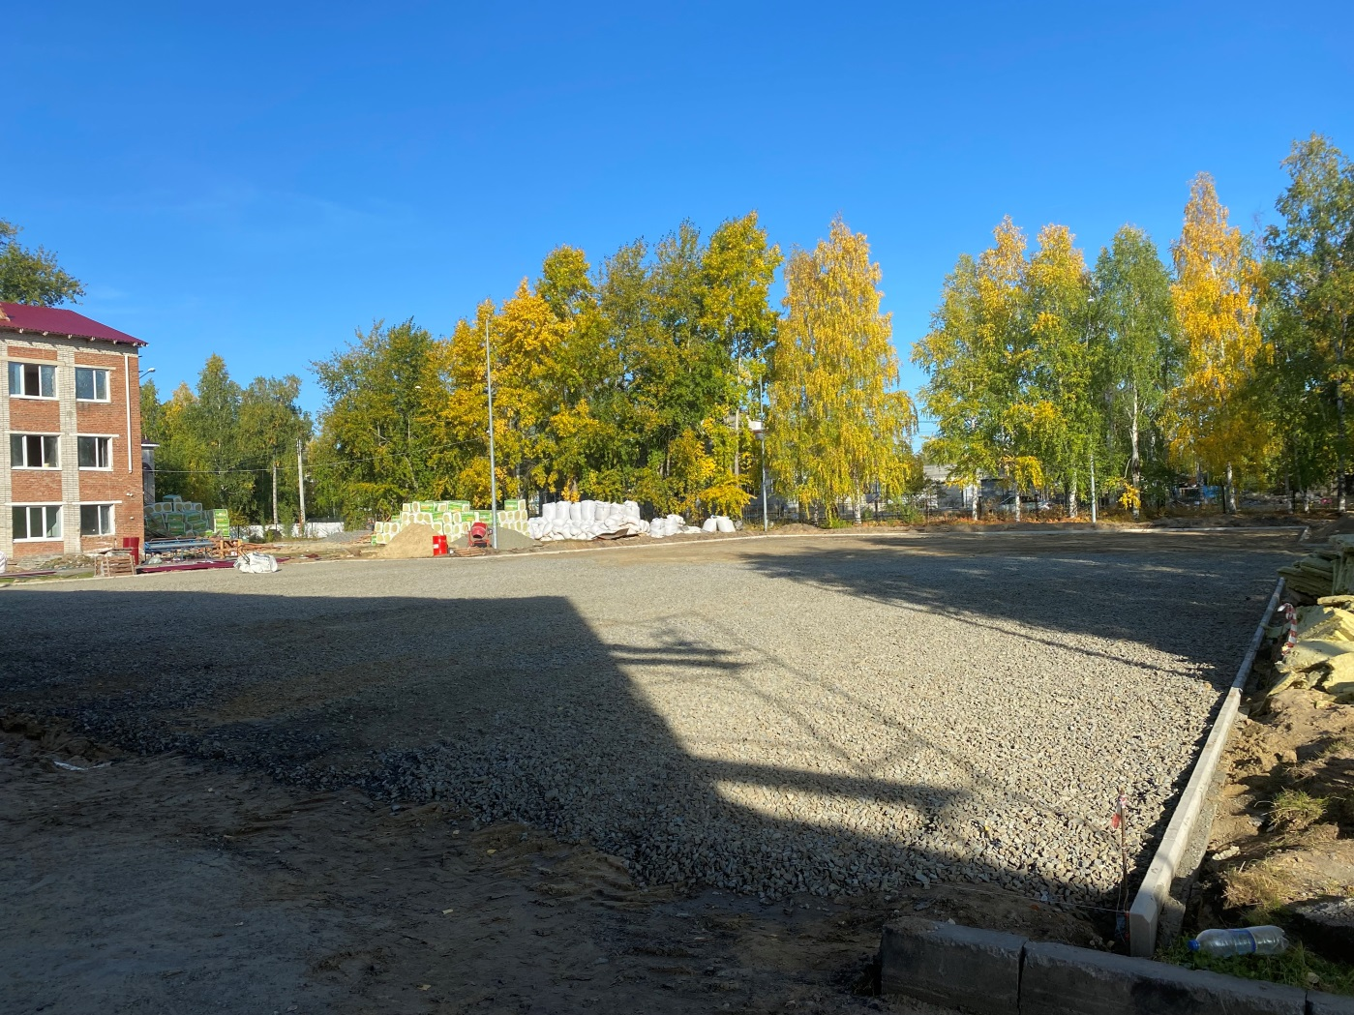
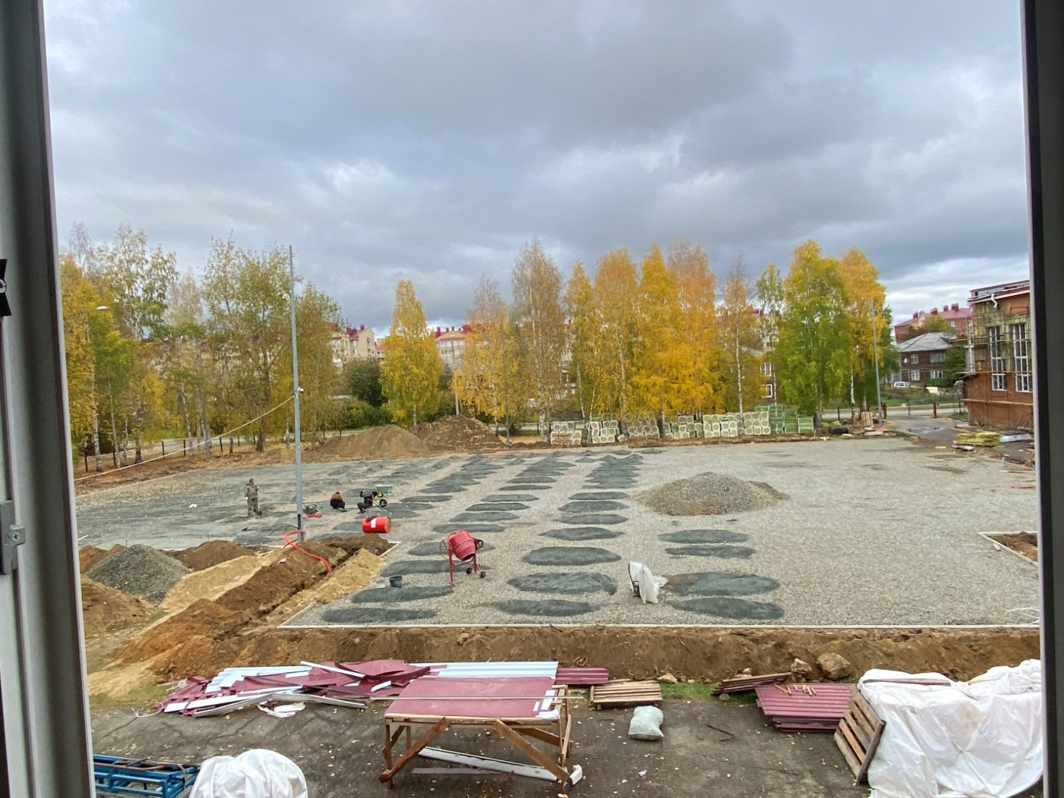
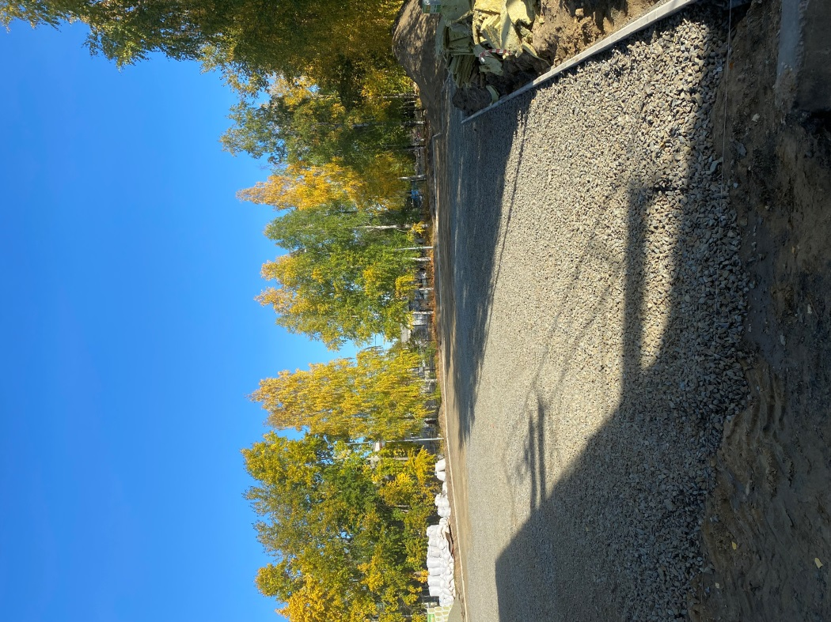
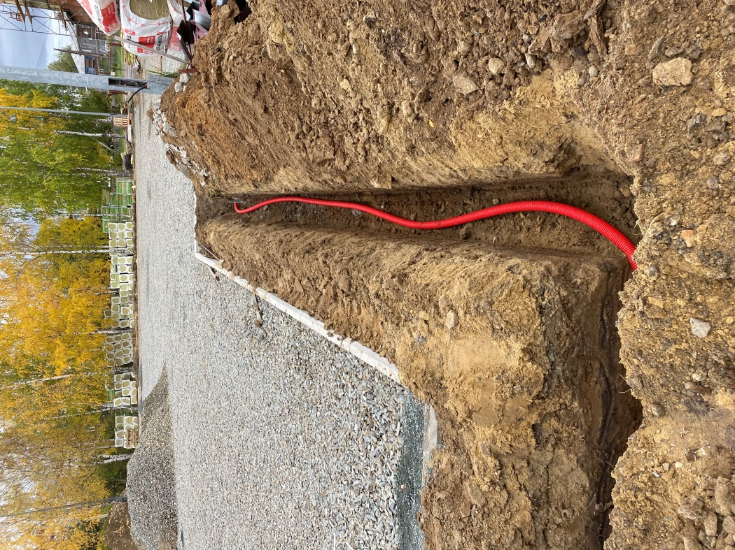
II этап реализации инициативного проекта (снятие старого асфальтового покрытия и отсыпка и выравнивание щебнем):
).

Slide 10
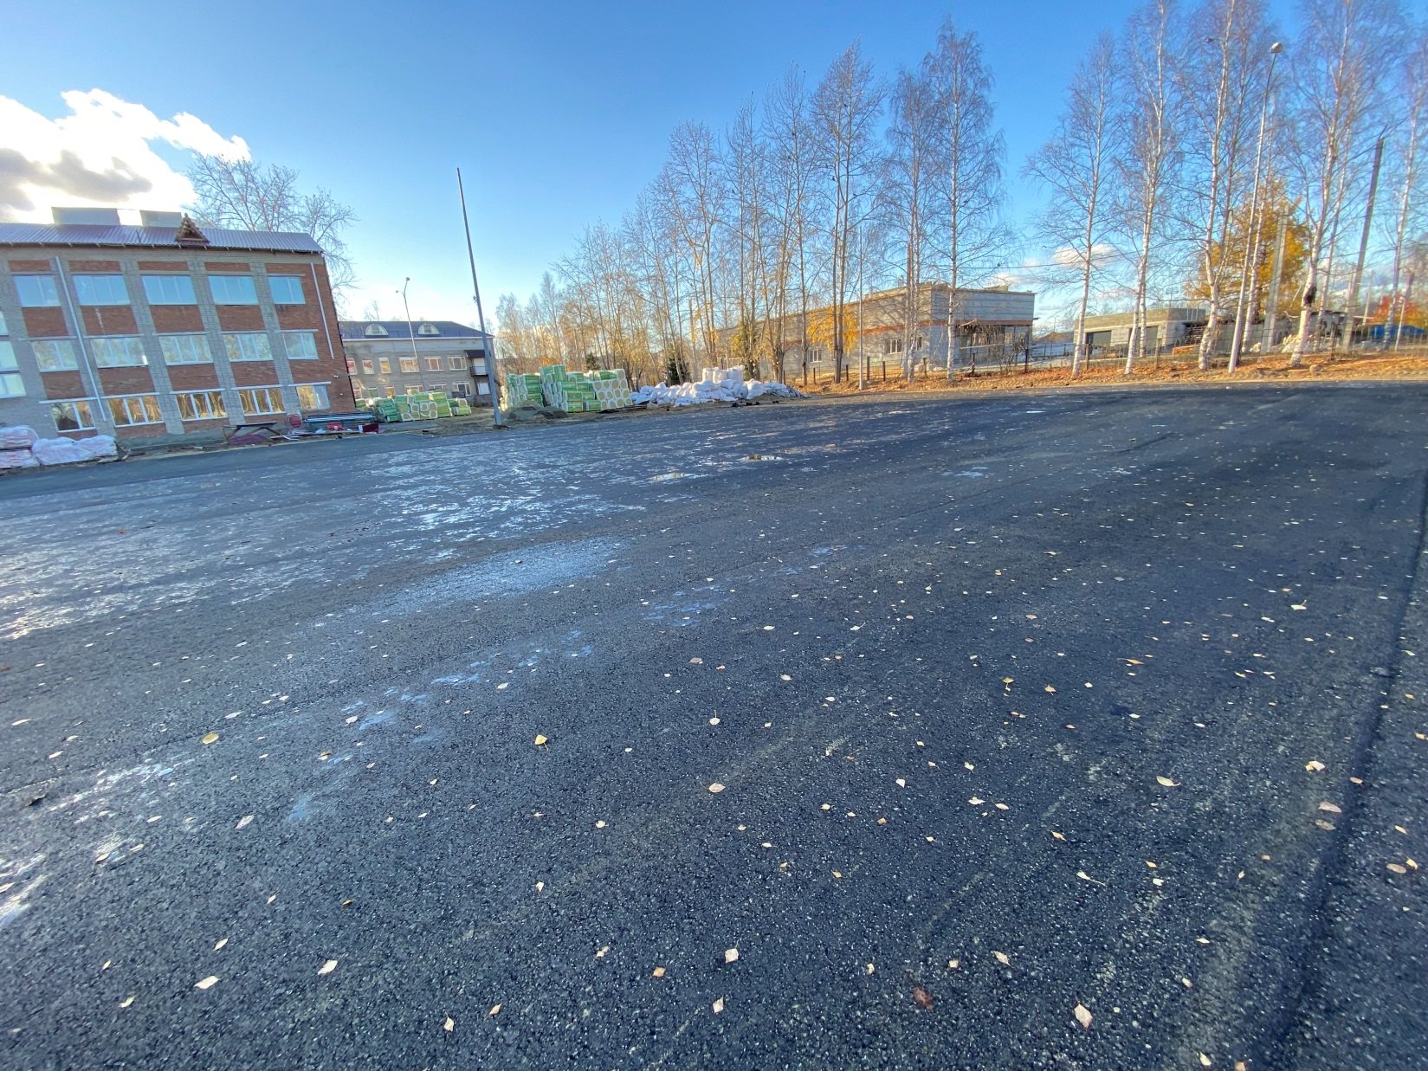
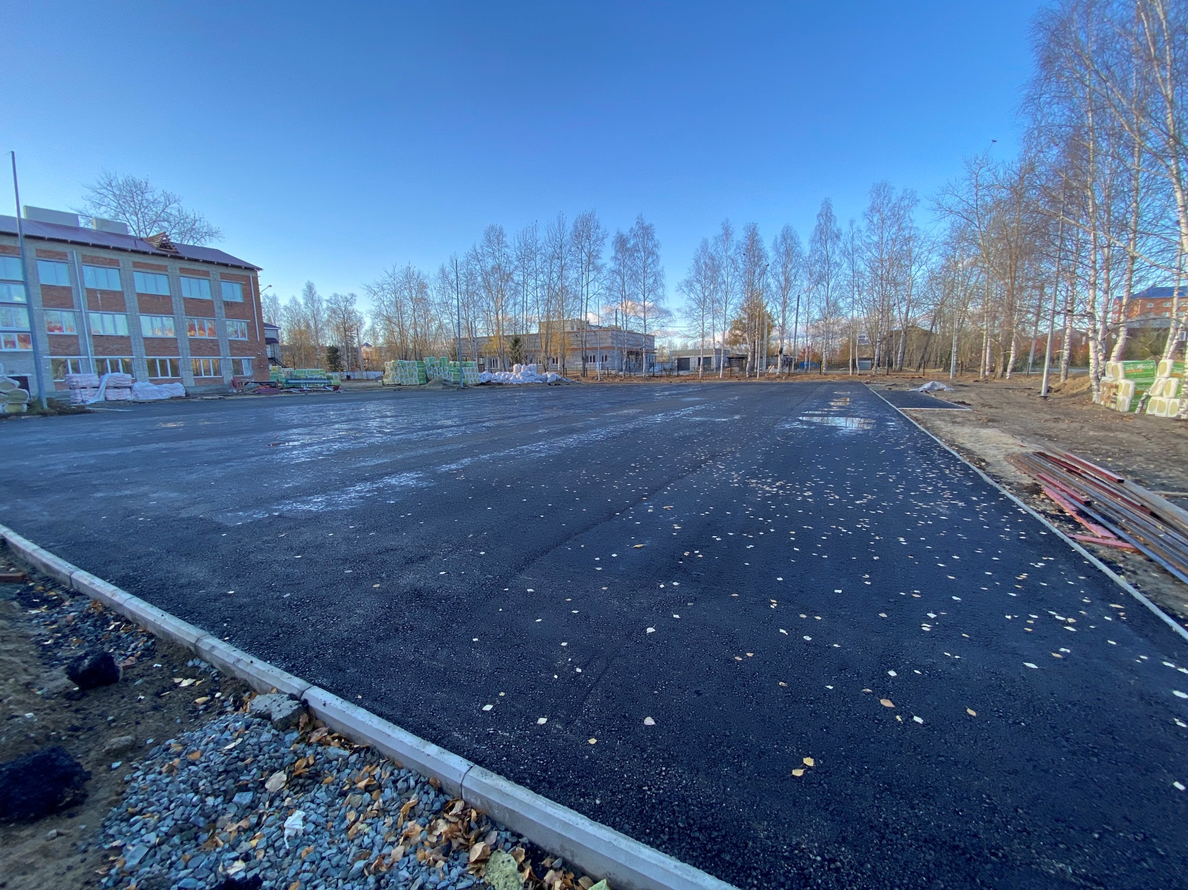
III этап реализации инициативного проекта
(укладка нового асфальта)

Slide 11
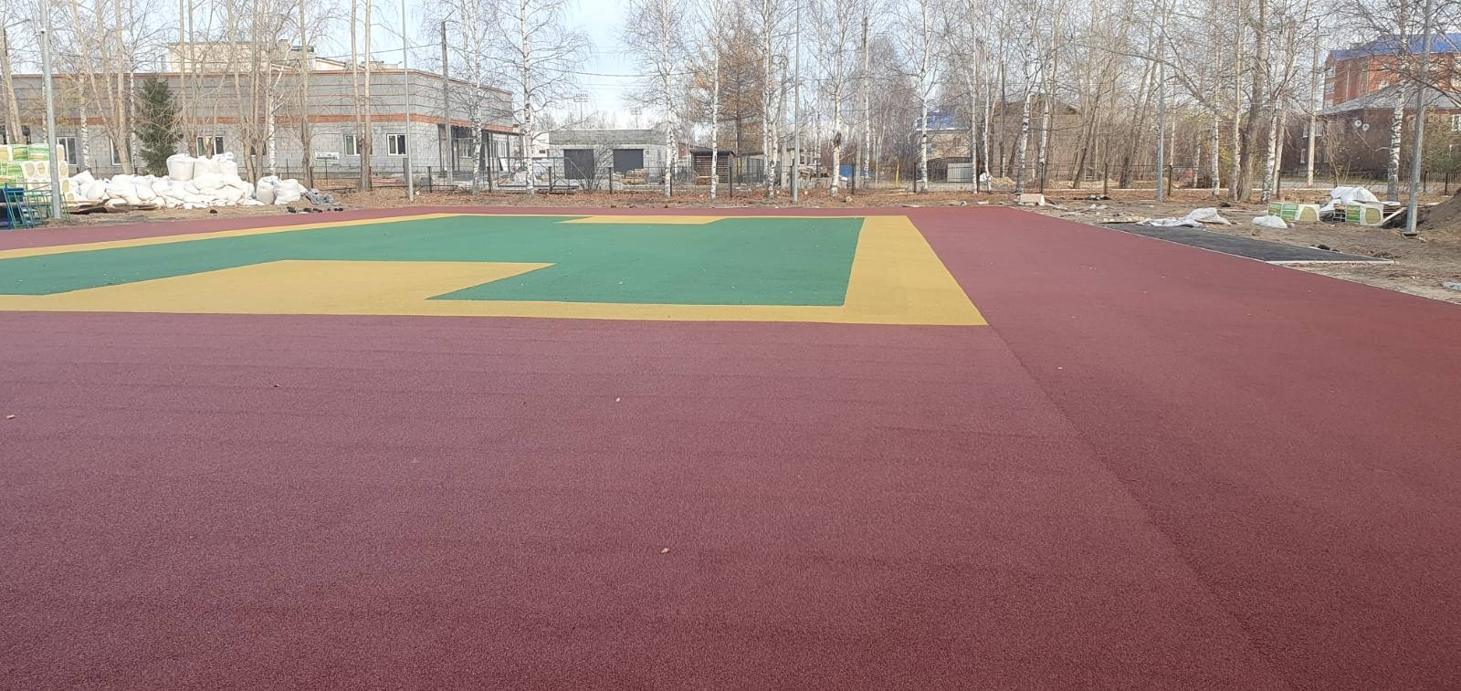
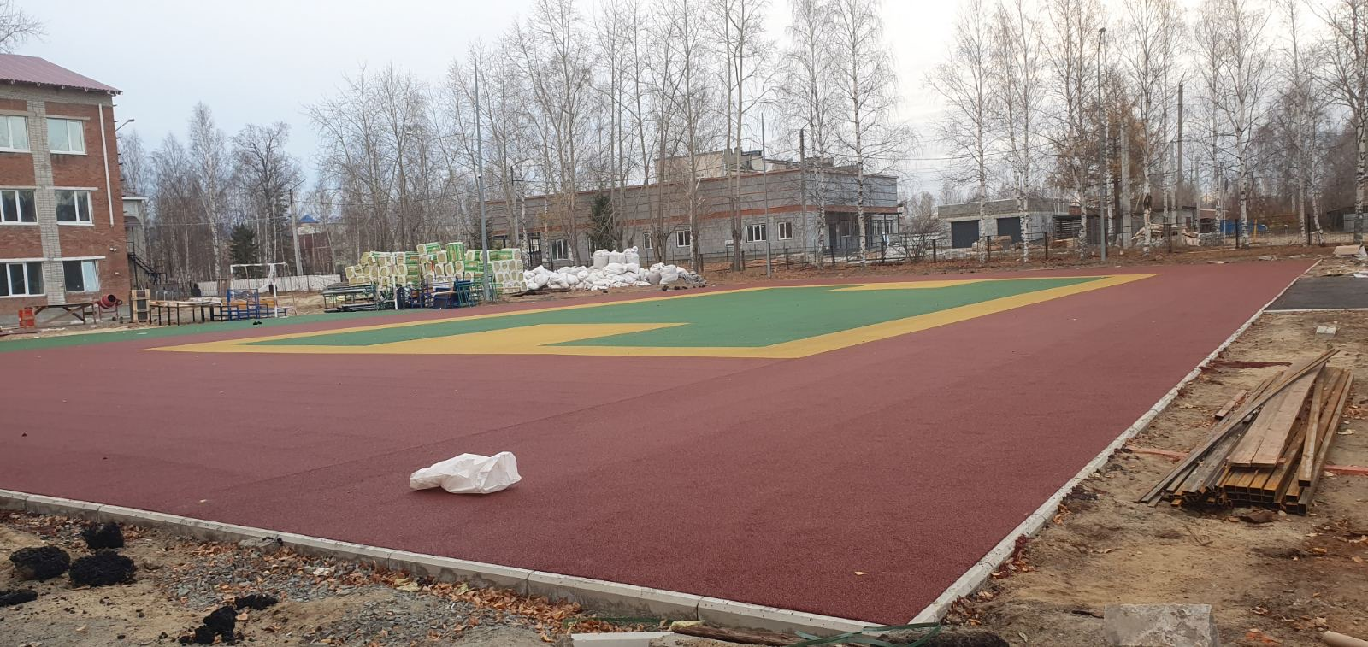
IV этап реализации инициативного проекта
(укладка резинового покрытия)
).

Slide 12
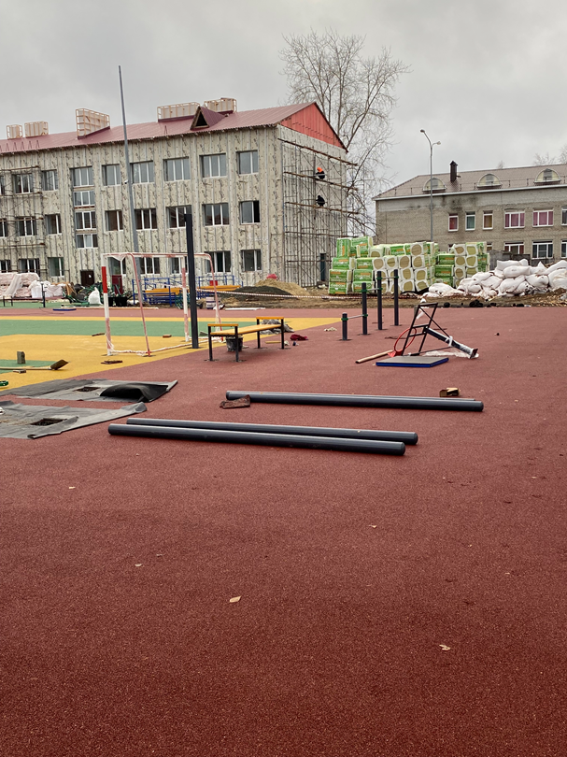
V этап реализации инициативного проекта
(установка оборудования)
).

Slide 13
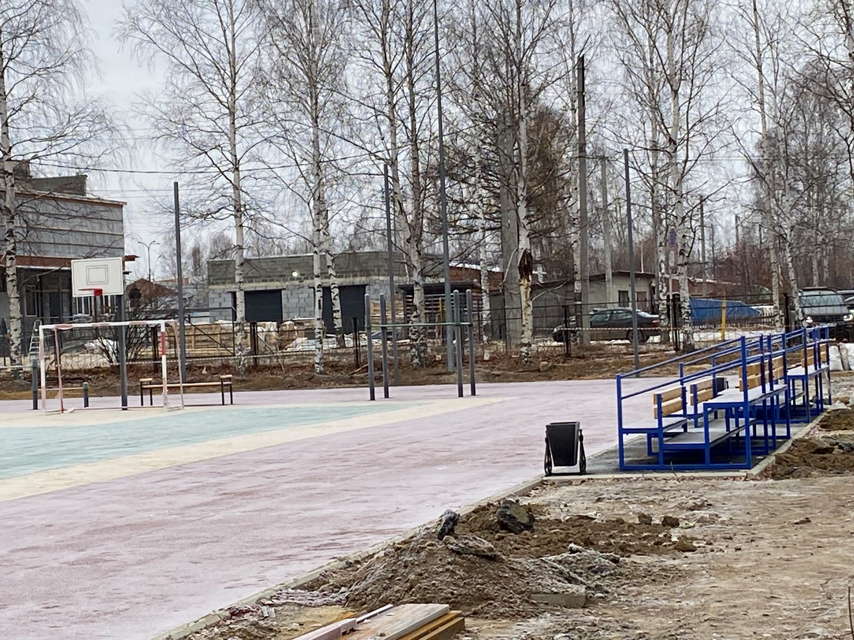
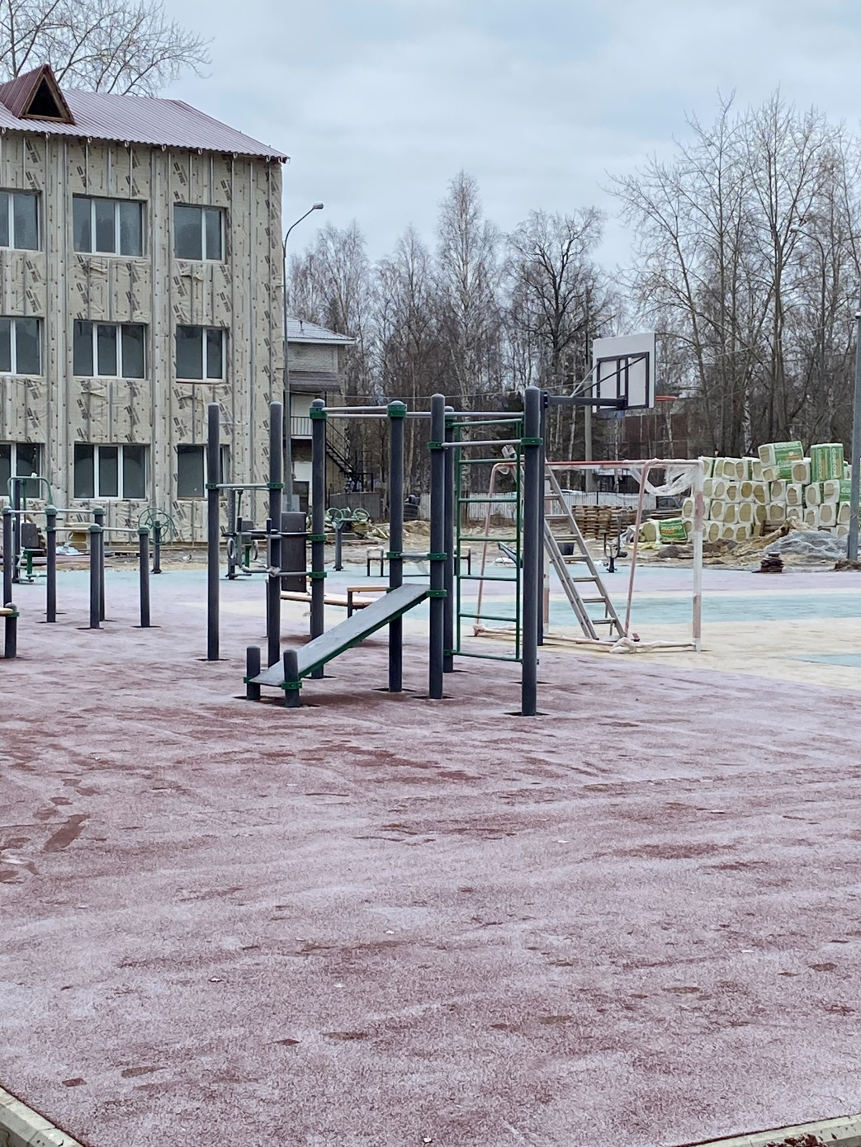
Результаты реализации инициативного проекта

